Slide 1



UỶ BAN NHÂN DÂN THỊ XÃ AN NHƠN
TRƯỜNG TIỂU HỌC SỐ 2 NHƠN THÀNH
MÔN: ĐẠO ĐỨC
BÀI 5: EM YÊU LAO ĐỘNG (Tiết 2)
Giáo viên: Nguyễn Trúc Vi
Lớp 4B

Slide 2
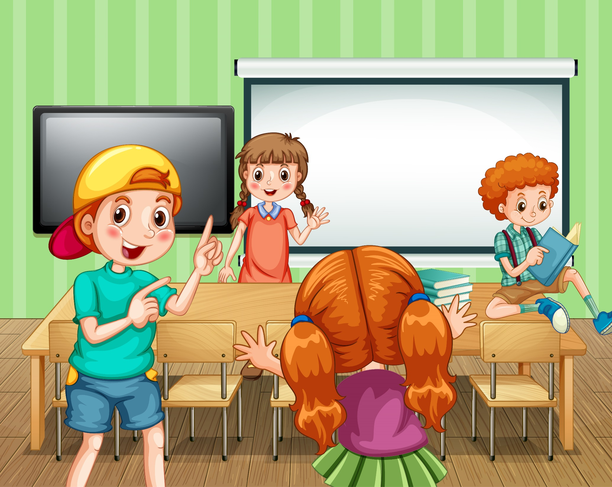
KHỞI ĐỘNG

Slide 3


Lao động mang lại lợi ích gì cho con người?
Lao động tạo ra của cải vật chất nhằm thỏa mãn nhu cầu vật chất, tinh thần của con người.
Lao động giúp ta khỏe mạnh và hoạt bát hơn
Lao động giúp chất lượng cuộc sống được cải thiện theo nhu cầu ngày càng cao của xã hội
Lao động đã tạo nên loài người văn minh; giúp nâng cao sự hiểu biết về chính mình;
Lao động tạo niềm vui hứng thú cho cuộc sống.

Slide 4


Thứ Hai ngày 25 tháng 11 năm 2024
Đạo đức
BÀI 5: EM YÊU LAO ĐỘNG
(Tiết 2)

Slide 5
LUYỆN TẬP

Slide 6

Hoạt động 1: Bày tỏ ý kiến

Slide 7
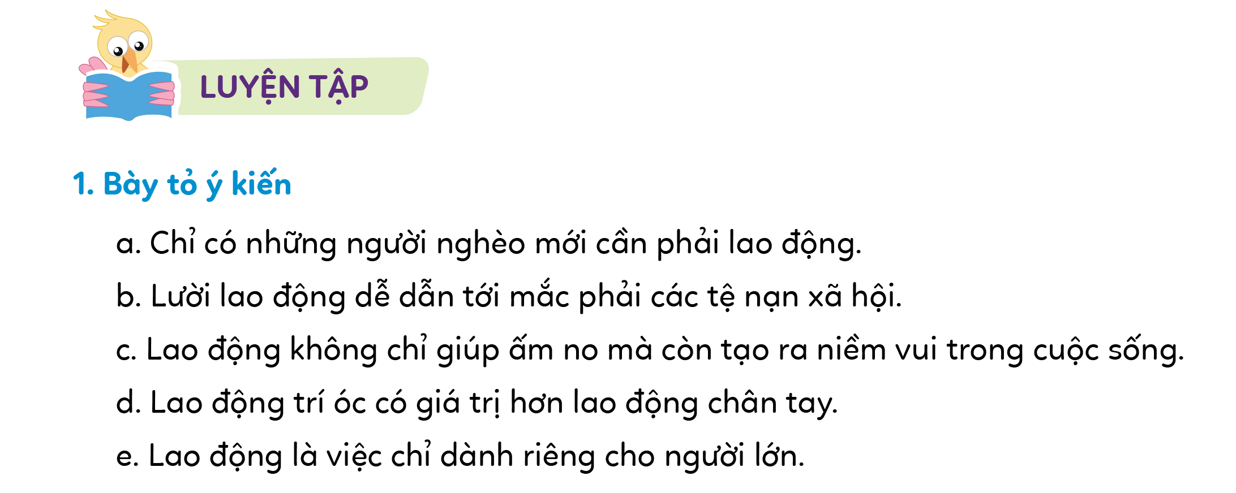


Slide 8

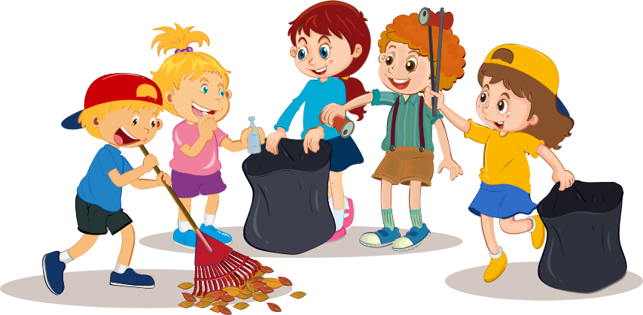
a. Chỉ có những người nghèo mới cần phải lao động.
d. Lao động trí óc có giá trị hơn lao động chân tay.
b. Lười lao động dễ dẫn tới mắc phải các tệ nạn xã hội.
e. Lao động là việc chỉ dành riêng cho người lớn.
c. Lao động không chỉ giúp ấm no mà còn tạo ra niềm vui trong cuộc sống.

Slide 9


a. Chỉ có những người nghèo mới cần phải lao động.
Không đồng tình: Vì lao động không phải là trách nhiệm của riêng một cá nhân nào.
Đồng tình: Vì lười lao động dễ dẫn đến tâm lí chung là muốn hưởng thụ chứ không muốn làm. Từ đó sinh ra đàn đúm, trộm cướp...
b. Lười lao động dễ dẫn tới mắc phải các tệ nạn xã hội.

Slide 10
c. Lao động không chỉ giúp ấm no mà còn tạo ra niềm vui trong cuộc sống.
Đồng tình: Chỉ có lao động thì mình mới có của cải, vật chất.
Không đồng tình: Vì mỗi một hoạt động lao động đều mang đến những giá trị riêng của nó.
d. Lao động trí óc có giá trị hơn lao động chân tay.

Slide 11
e. Lao động là việc chỉ dành riêng cho người lớn.
Không đồng tình: Vì bất cứ ai cũng có thể lao động, người nhỏ thì làm việc nhỏ.

Slide 12
Hoạt động 2: Xử lí tình huống

Slide 13
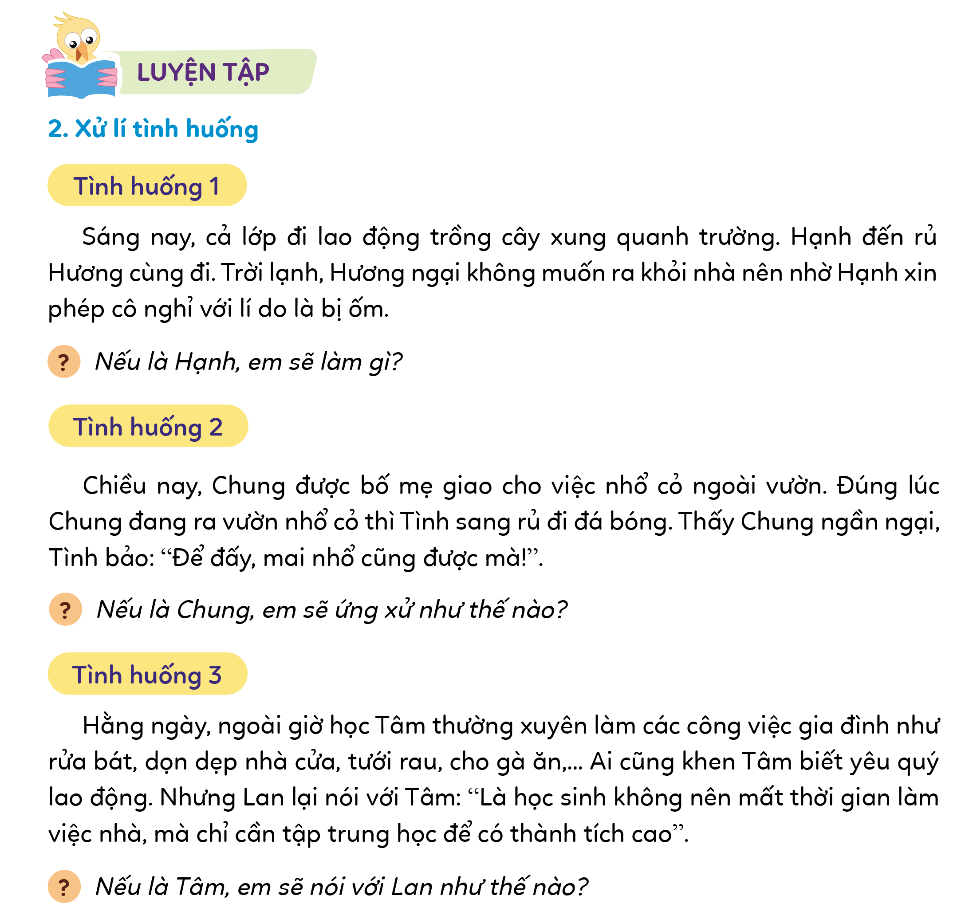

Slide 14
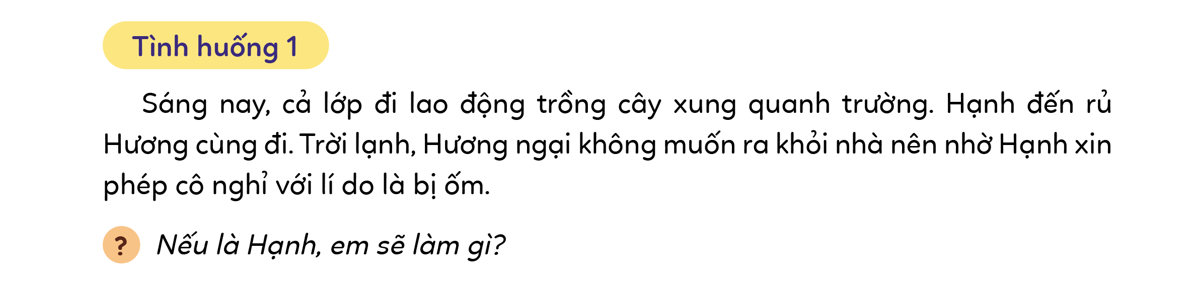

Slide 15
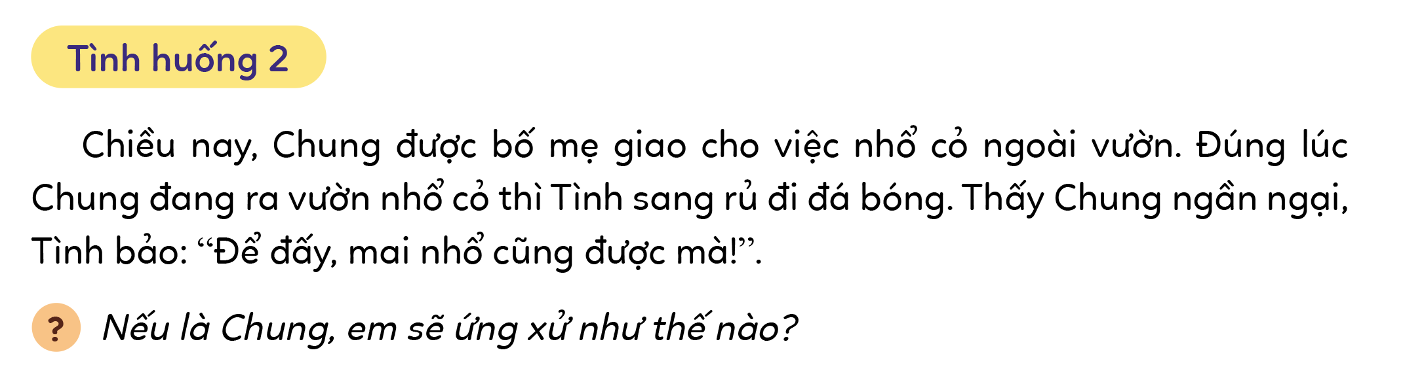

Slide 16
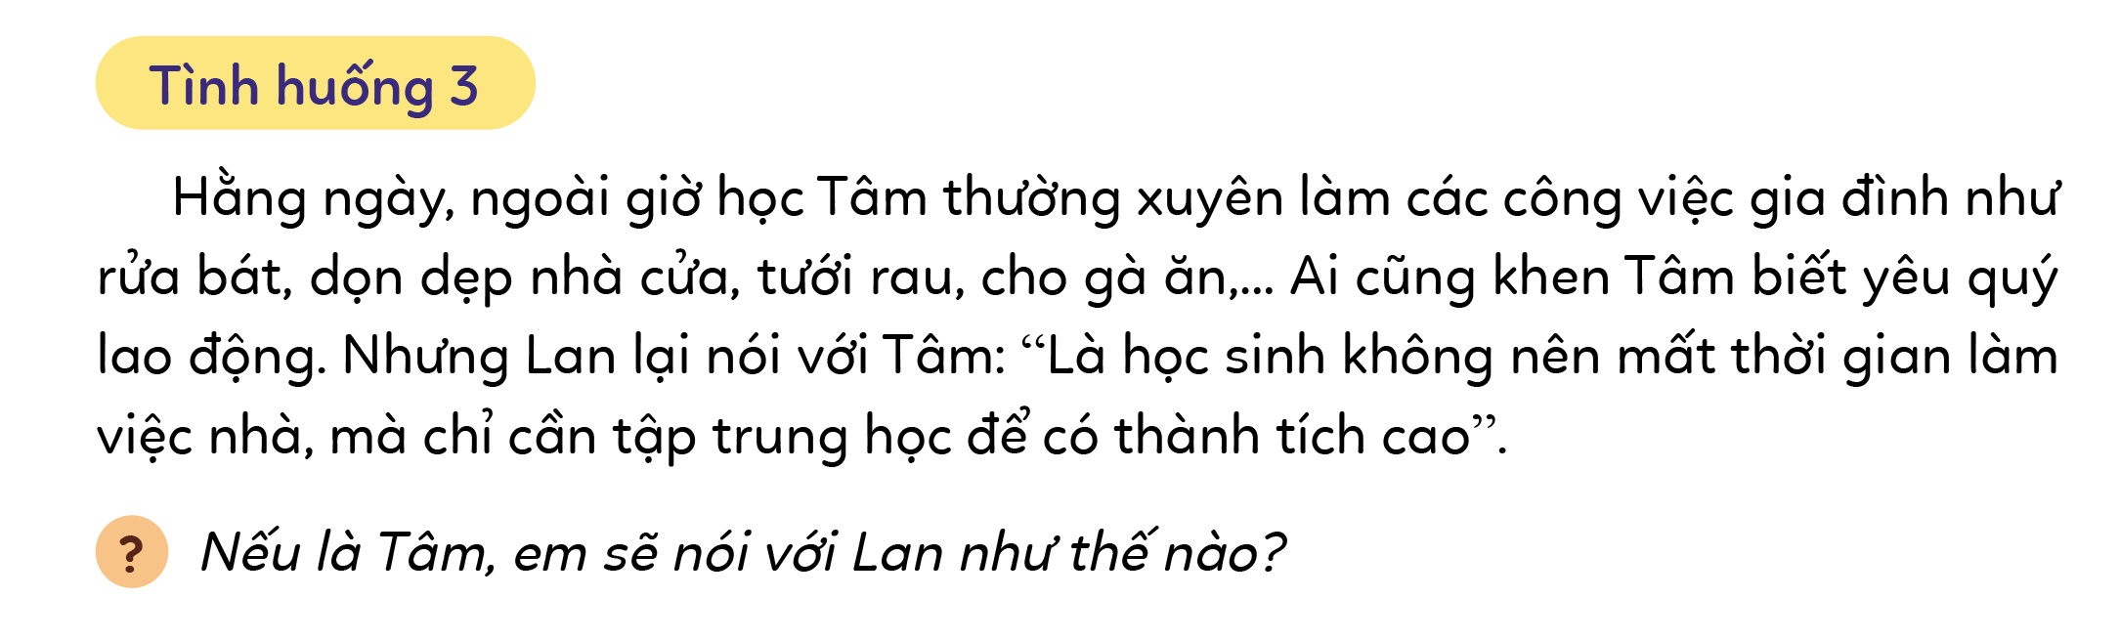

Slide 17
VẬN DỤNG

Slide 18

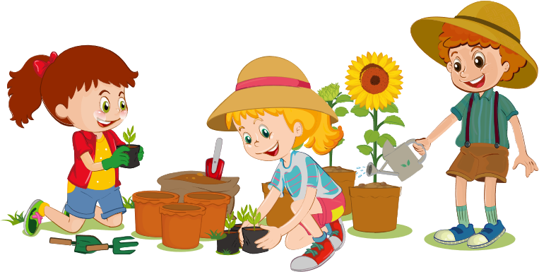

Slide 19
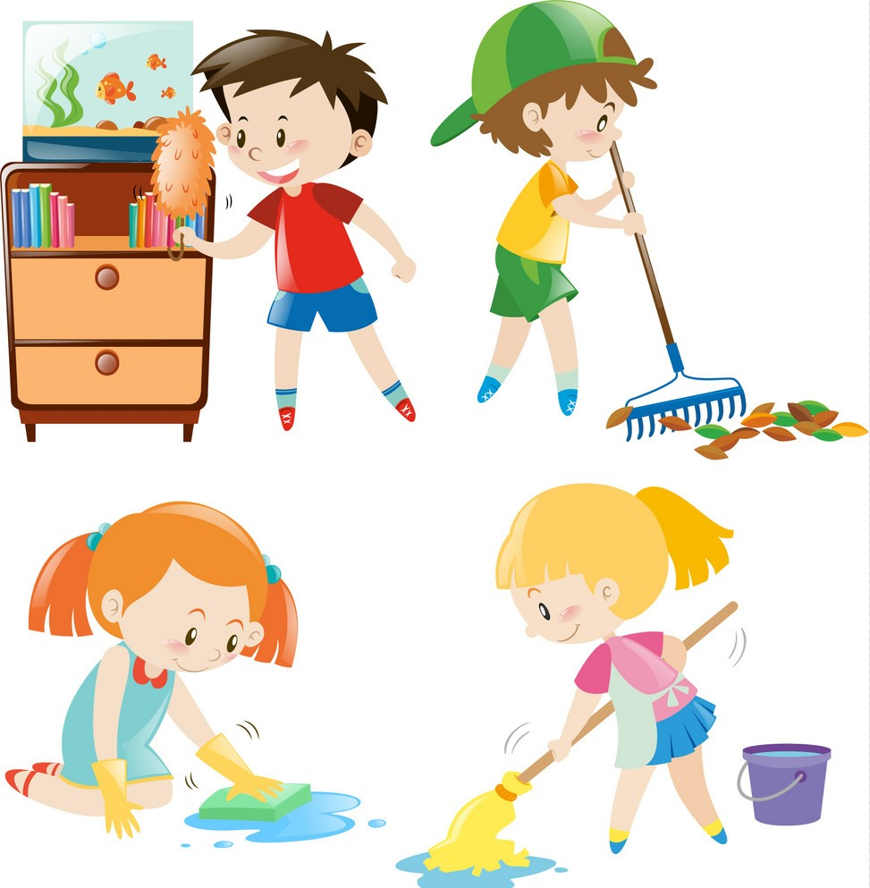
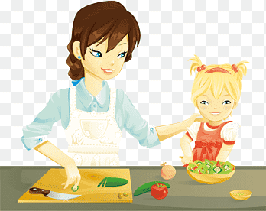
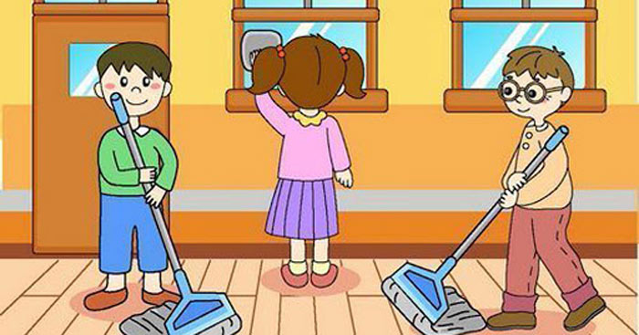

Slide 20
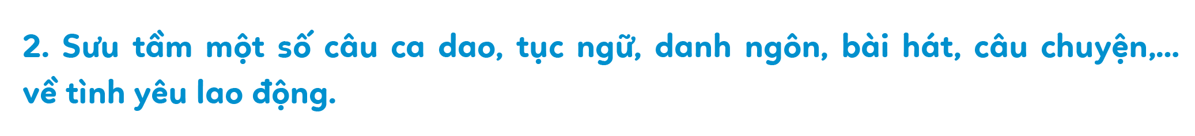

Slide 21
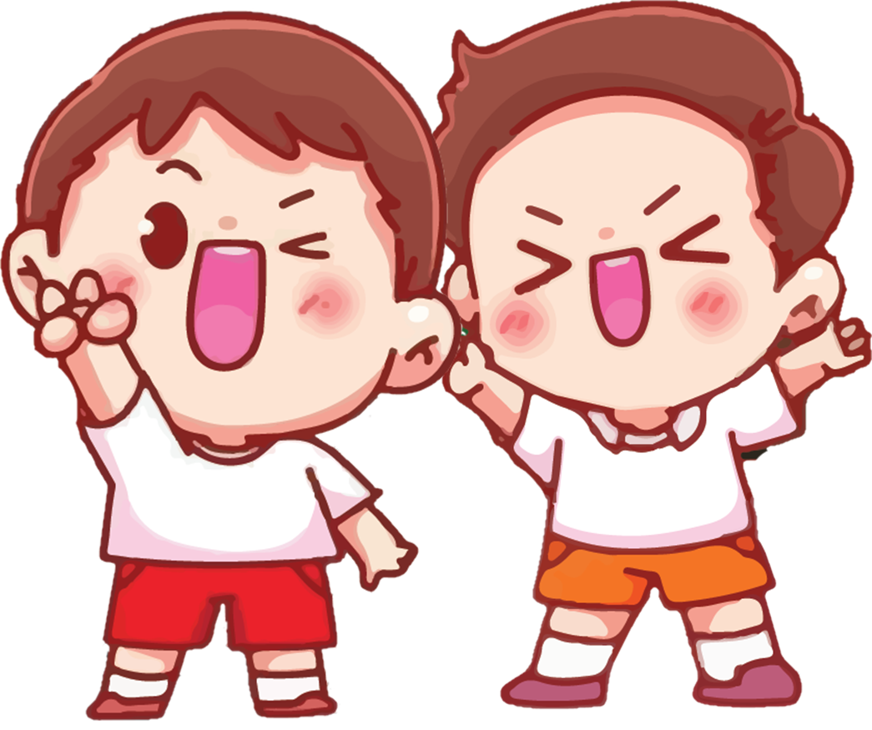
Danh ngôn
- Người lao động chăm chỉ không bao giờ cần tuyệt vọng, bởi tất cả đều đạt được bằng sự chăm chỉ và lao động.
- Người nghệ sĩ chẳng là gì nếu thiếu tài năng, nhưng tài năng chẳng là gì nếu không có lao động.
Ca dao, tục ngữ
Muốn no thì phải chăm làm,
Một hạt thóc vàng, chín hạt mồ hôi.
Ai ơi đừng bỏ ruộng hoang,
Bao nhiêu tấc đất tấc vàng bấy nhiêu.
Rủ nhau đi cấy, đi cày,
Bây giờ khó nhọc có ngày phong lưu.

Slide 22
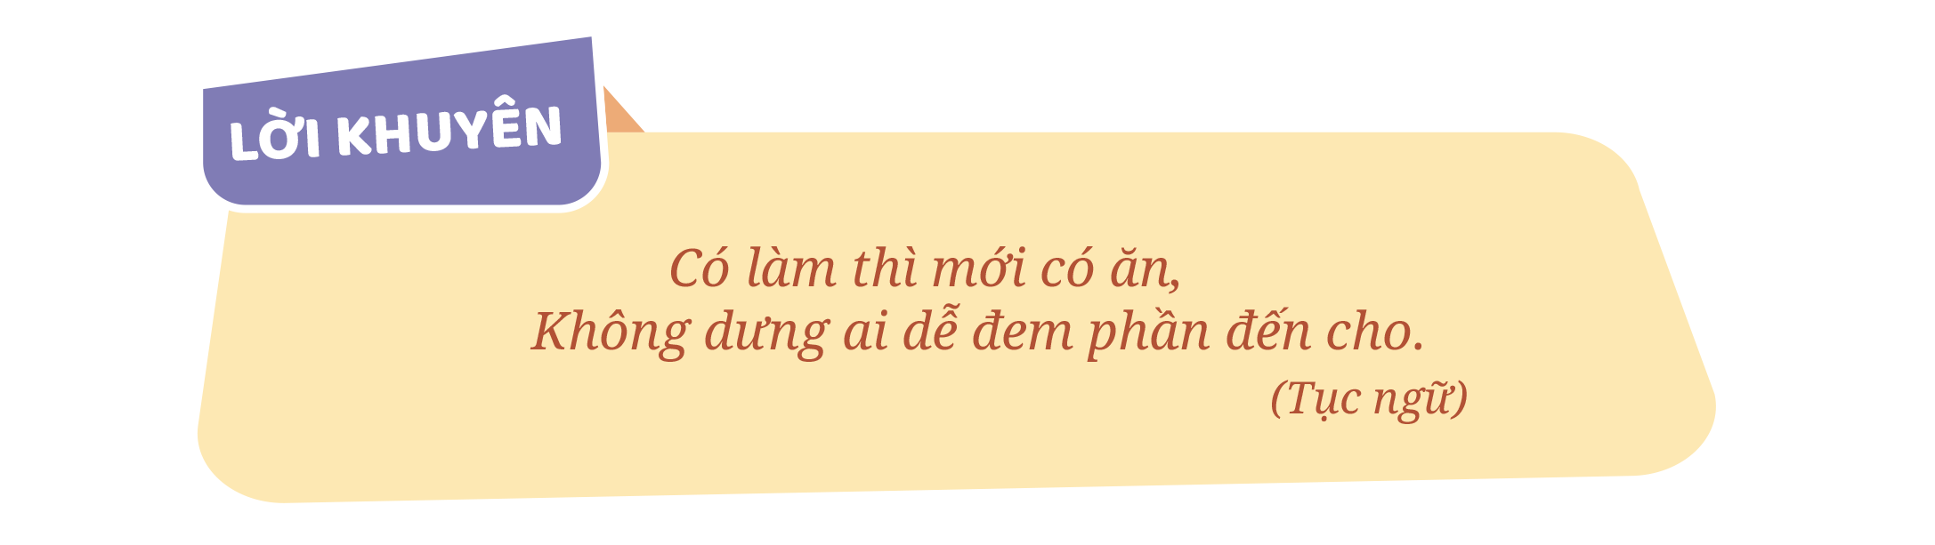

Slide 23
CỦNG CỐ

Slide 24

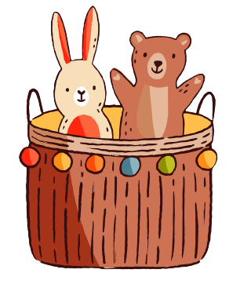
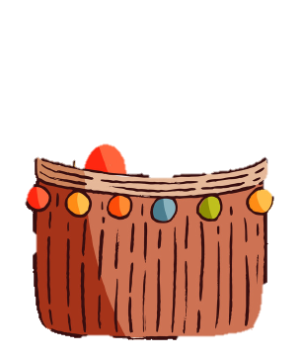

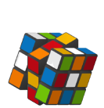
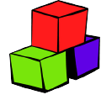
Phòng khách nhà mình đang rất bừa bộn, các bạn hãy giúp mình dọn dẹp lại phòng nha.
Notes:
GV click vào các đồ chơi giữa nhà (rubic, gấu, 3 khối lập phương) => xuất hiện câu hỏi.

Slide 25



Trong các tình huống sau, tình huống nào tích cực hoàn thành nhiệm vụ ở nhà?
A. Tối thứ hai, An đã mãi mê xem ti vi mà quên làm bài tập về nhà cô đã giao.
B. Chiều thứ bảy, mẹ bận nấu cơm nên giao cho Bình tưới rau trong vườn nhưng Tuấn lại chạy sang rủ đi đá bóng. Bình phân vân: “Hay là để mai mình tưới sau”.
C. Sau khi đi học về, Tú đã phụ mẹ nhặt rau, rửa bát.
Notes:
Bấm vào từng câu (A, B, C) để kiểm tra đúng sai.
Click vào quả con gấu góc phải để quay về

Slide 26
Trong các biểu hiện sau, biểu hiện nào KHÔNG tích cực hoàn thành nhiệm vụ ở nhà?
A. Na đổ rác giúp mẹ.
B. Tuấn bày đồ chơi lung tung khắp nhà.
C. Hương nhặt rau giúp mẹ.
Notes:
Bấm vào từng câu (A, B, C) để kiểm tra đúng sai.
Click vào quả khối hộp góc phải để quay về

Slide 27
Yêu lao động giúp con người có.......
A. Cuộc sống ấm no, hạnh phúc
B. Thêm nhiều rắc rối
C. Cuộc sống khó khăn, vất vả.
Notes:
Bấm vào từng câu (A, B, C) để kiểm tra đúng sai.
Click vào RUBIK góc phải để quay về

Slide 28
Phòng khách nhà mình đã được dọn dẹp sạch sẽ rồi. Mình cảm ơn các bạn.

Slide 29
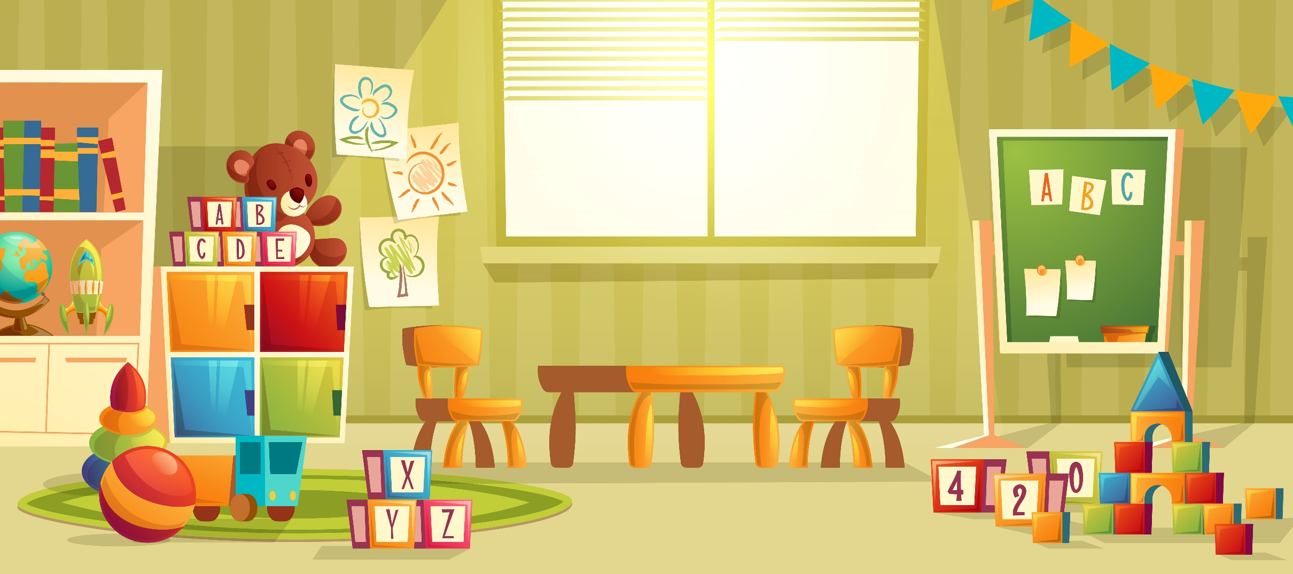

DẶN DÒ
Tích cực hoàn thành các nhiệm vụ ở nhà.
Chuẩn bị bài sau: Em tích cực tham gia lao động.

Slide 30

TẠM BIỆT VÀ HẸN GẶP LẠI

